Slide 1


ŠKOLA: | Gymnázium, Chomutov, Mostecká 3000, příspěvková organizace
AUTOR: | Mgr. Marcela Jelínková
NÁZEV: | VY_32_INOVACE_05B_16_Symbolismus v českém malířství III (Sursum)
TEMA: | Historie umění 19. století
ČÍSLO PROJEKTU: | CZ.1.07/1.5.00/34.0816
DATUM TVORBY: | 06.04.2013

Slide 2
ANOTACE
Prezentace je určena pro výklad, opakování a upevnění nového tématu z historie umění. Její součástí je motivační úkol pro interaktivní zapojení žáků do vyučovacího procesu.
Svým obsahem se zaměřuje na symbolismus v českém výtvarném umění na konci 19. a počátku 20. století, především na život a dílo hlavních představitelů z okruhu českého výtvarného a literárního sdružení Sursum.
Navazuje na prezentaci o symbolismu v evropském a českém umění a doplňuje toto téma.
Na závěr výkladu s názornými ukázkami o nejvýznačnějším malířích sdružení Sursum je zařazena interaktivní část pro zopakování a upevnění probraného učiva (viz snímek č. 30). Žáci postupně odpovídají na 10 kontrolních otázek k tématu a kliknutím na snímek následně kontrolují správnost své odpovědi.
Prezentace je rovněž ve svém závěru doplněna o několik odkazů na zajímavé materiály k tématu na internetu, které lze v případě časové rezervy využít (snímek č. 32).
Látka je určena pro studenty 2. ročníků čtyřletého a 3. ročníků šestiletého gymnázia.
Může být využita i jako podklad pro samostatné studium žáků.
Vzdělávací cíle:
seznámit žáky s takzvanou druhou vlnou symbolismu v českém malířství na počátku 20. století a dílem několika jeho významných představitelů z okruhu sdružení Sursum
zopakovat formou testu základní informace o tomto směru
motivovat žáky k propojení nových poznatků s jejich předcházejícími znalostmi a zkušenostmi

Slide 3

SYMBOLISMUS
31

Slide 4
SYMBOLISMUS V ČESKÉM MALÍŘSTVÍ III
31

Slide 5
Umělecké sdružení Sursum
z latinského vzhůru
české výtvarné a literární sdružení
v letech 1910 – 1912
druhá generace českých symbolistů
chtěli zachytit stav duše a vnitřní niterné stavy člověka
kromě křesťanského mysticismu bylo sdružení silně ovlivněno i theosofií, okultismem a magií

Slide 6
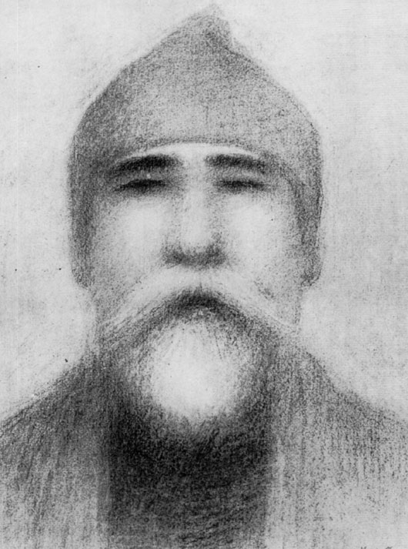
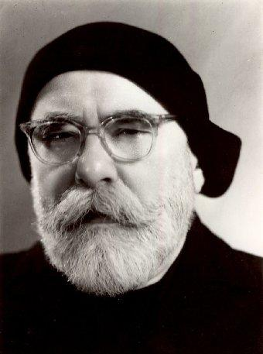
Jan Zrzavý
(1890 – 1977)
významná postava českého výtvarného umění
člen skupiny Sursum
různorodost námětů
  autoportréty, portréty, mýty a symbolické motivy ve figurálních kompozicích, náboženská témata, zátiší, ilustrace a scénografické práce, grafika
obdiv k dílu L. da Vinci, Mistra třeboňského a Julia Zeyera
1
2

Slide 7
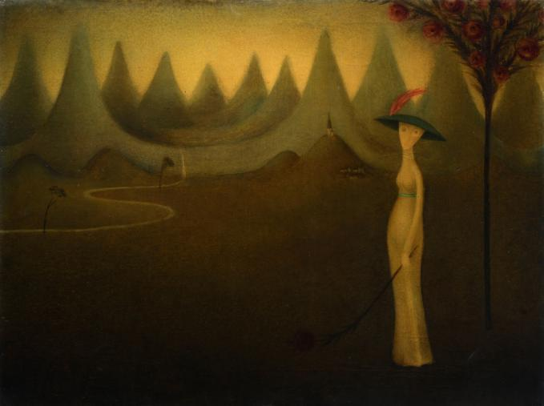
Údolí smutku, 1908
3

Slide 8
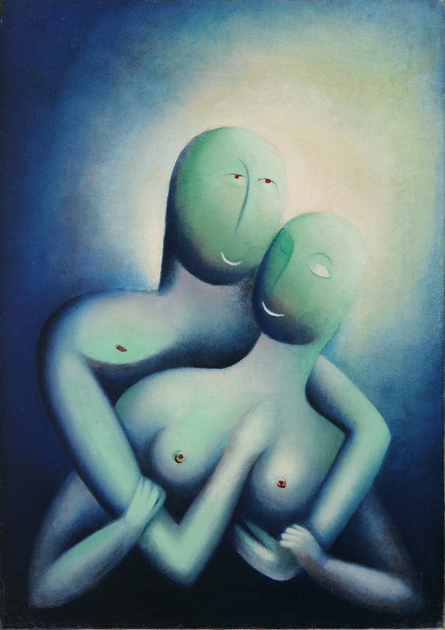
Milenci (Posedlost), 1914
4

Slide 9
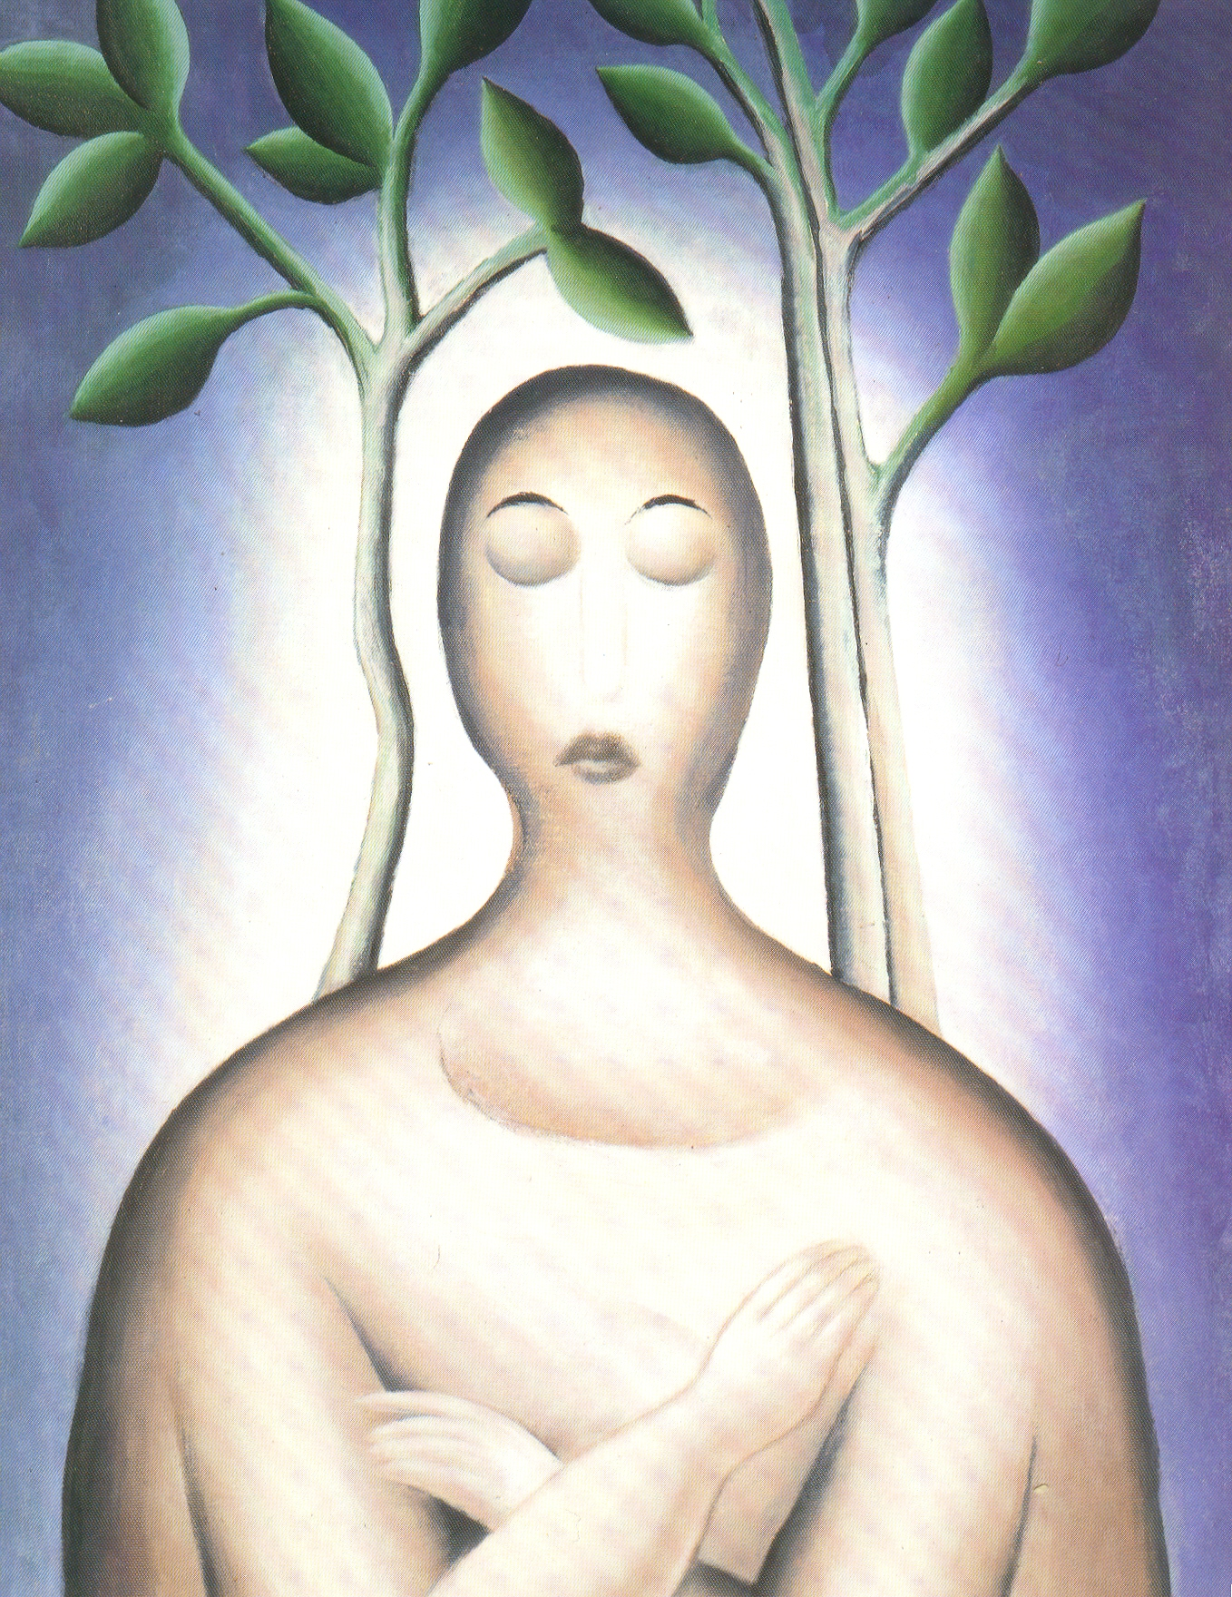
Meditace, 1915
5

Slide 10
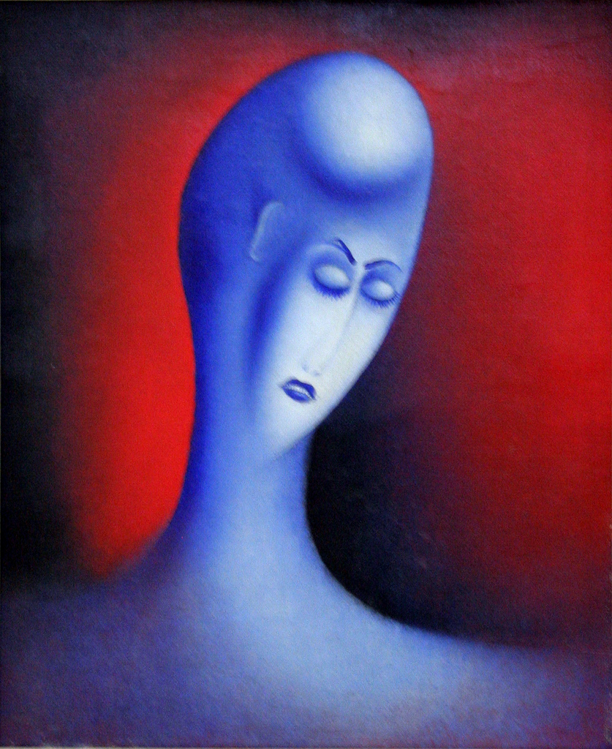
Utrpení, 1916
6

Slide 11
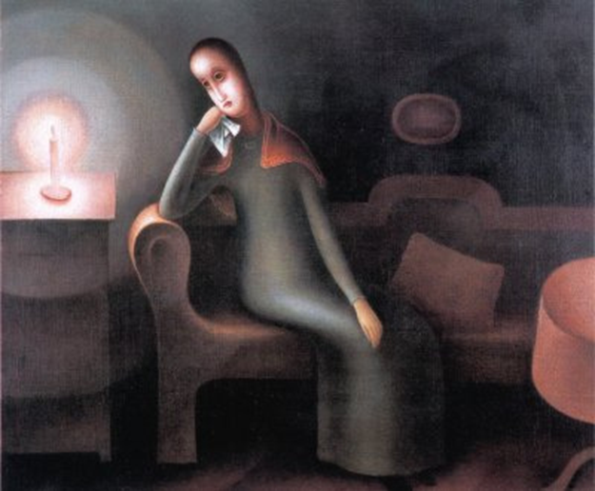
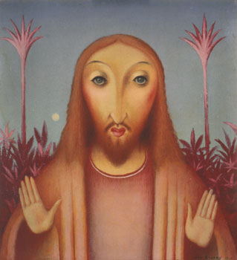
Kristus
8
Melancholie II, 1920
7

Slide 12
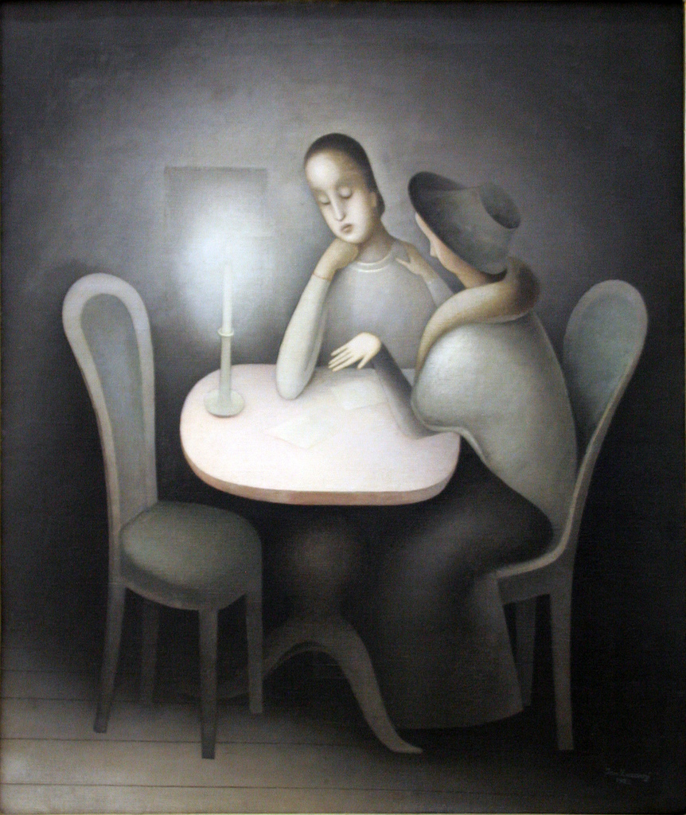
Přítelkyně, 1923
9

Slide 13
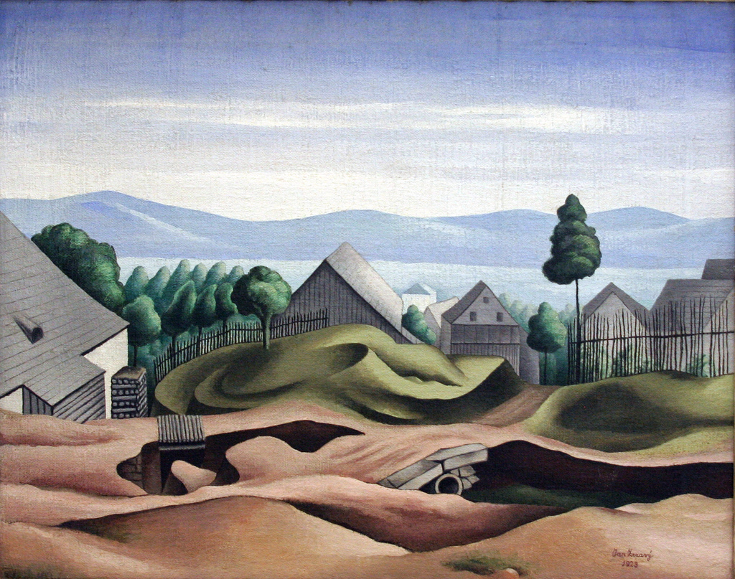
Krucemburk, 1923
10

Slide 14
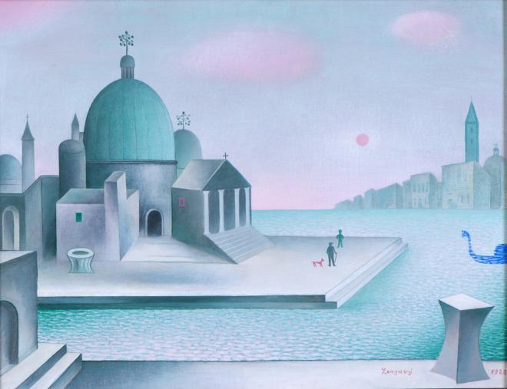
San Salvatore, 1928
11

Slide 15
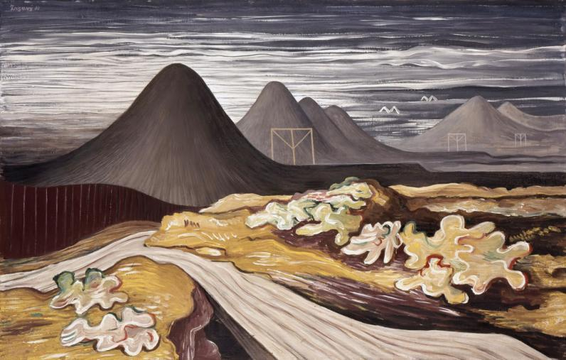
Ostravské haldy II, 1933
12

Slide 16
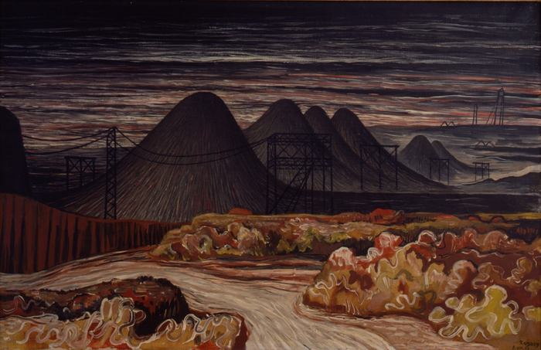
Haldy večer, 1933
13

Slide 17
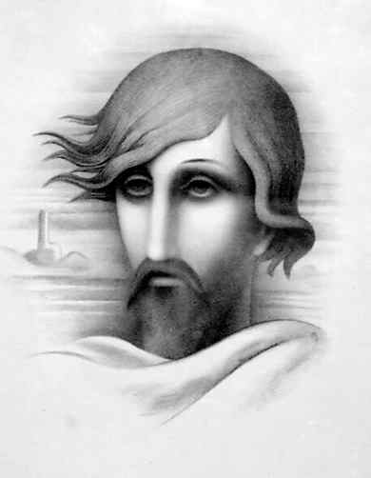
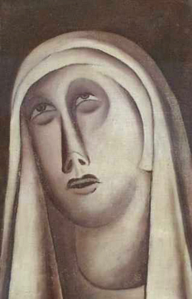
14. Imaginární podobizna Karla Hynka Máchy, 1940
15. Máří Magdalena, 1916

Slide 18
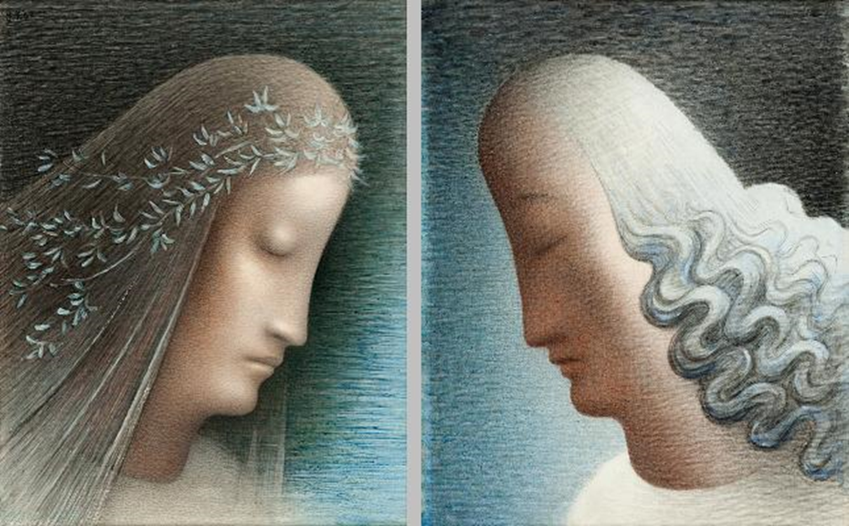
Panna Maria, Archanděl Gabriel, 1952
(Zvěstování)
16

Slide 19
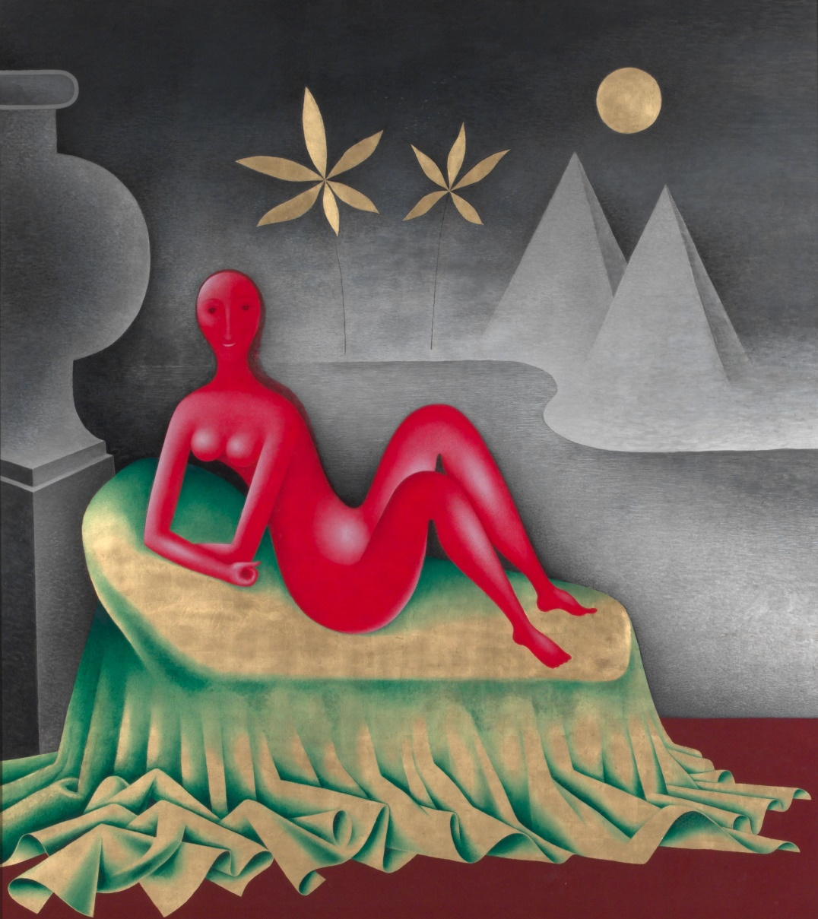
Kleopatra, 1942-1957
toto téma malíře pronásledovalo a provokovalo – byl jím posedlý
první verze obrazu je z roku 1919
  kresba uhlem
v roce 1924 začal malovat velkou Kleopatru II.
  dokončena v roce 1946
  další verze v roce 1957
  vliv tvorby Leonarda da Vinci
17

Slide 20
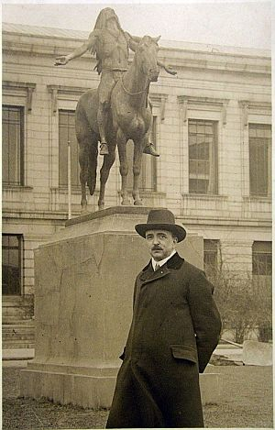
Vojtěch Preissig
(1873 – 1944)
grafik, malíř, ilustrátor
účastník protirakouského i protinacistického odboje
grafické práce ve stylu secese, ilustrace, plakáty
od r. 1910 žil v USA
  → pedagog a reklamní grafik
1930 – návrat do Prahy
  → typografie a abstraktní malba
  → experimentoval s asamblážemi (kolážemi z běžných předmětů, otiskoval materiály)
během nacistické okupace byl členem ilegální skupiny
  zahynul v koncentračním táboře v Dachau
18

Slide 21
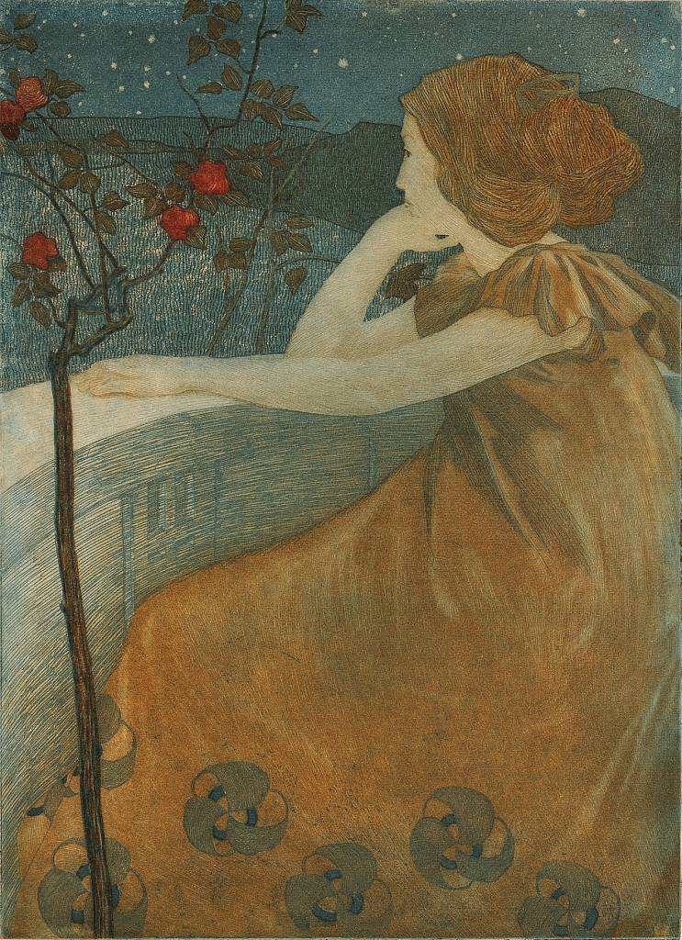

Meditace
Ex libris
19
20
Notes:
http://vintage-rama.blogspot.cz/2012/09/vojtech-preissig.html

Slide 22
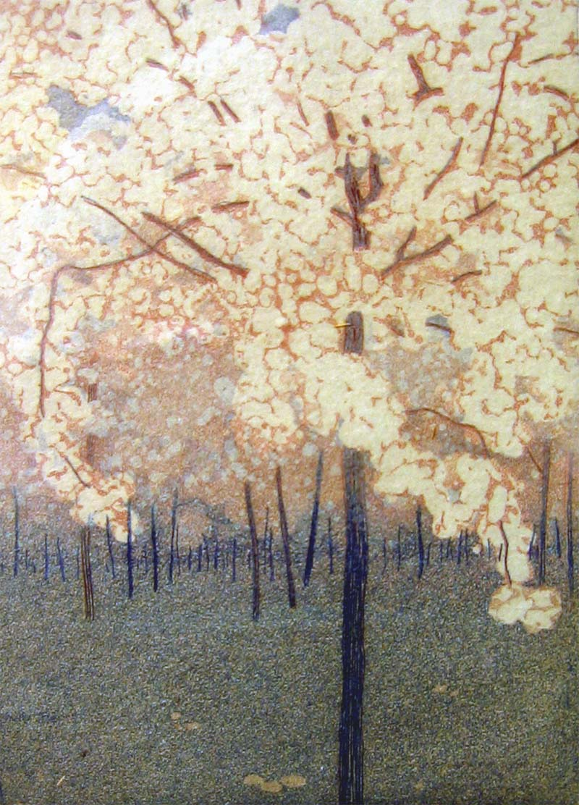
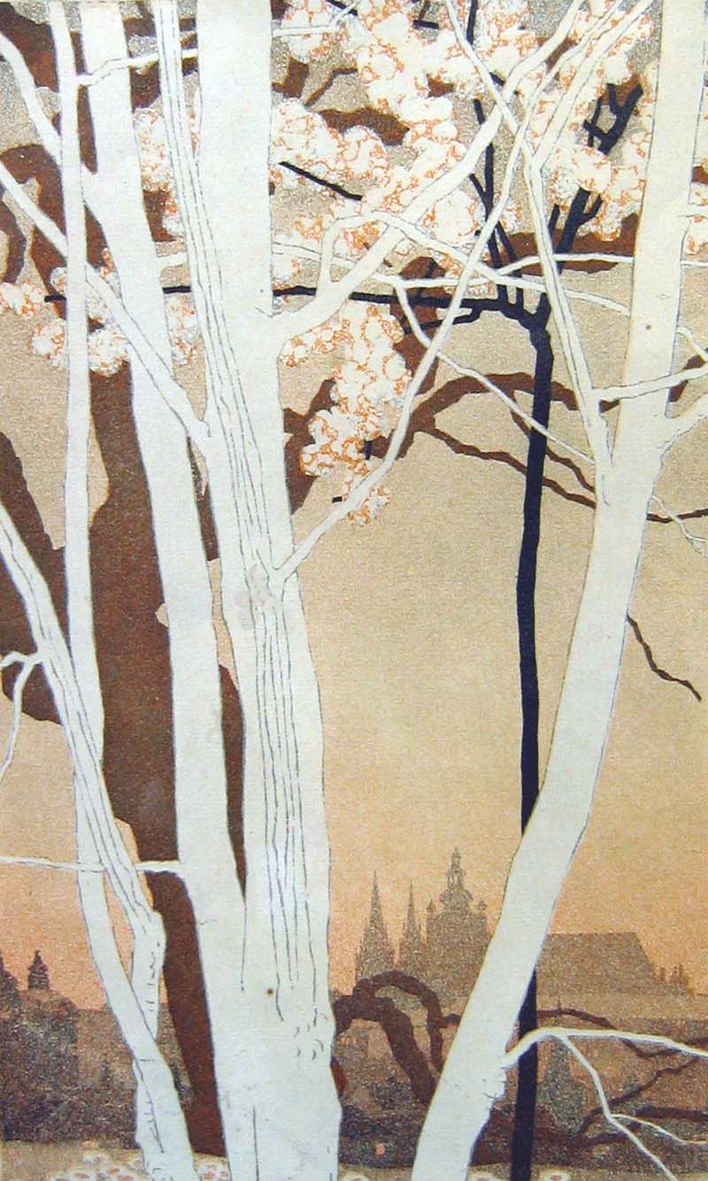
Jaro v Praze
Rozkvetlý strom
21
22

Slide 23
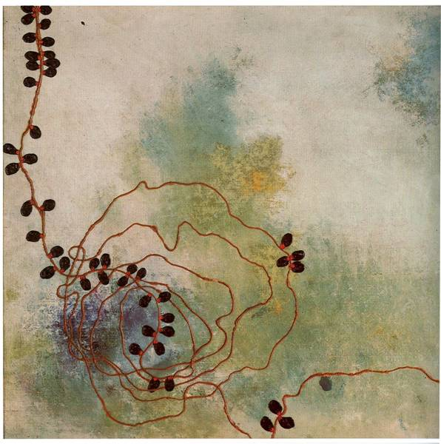
Příběh linie, 1937
23

Slide 24
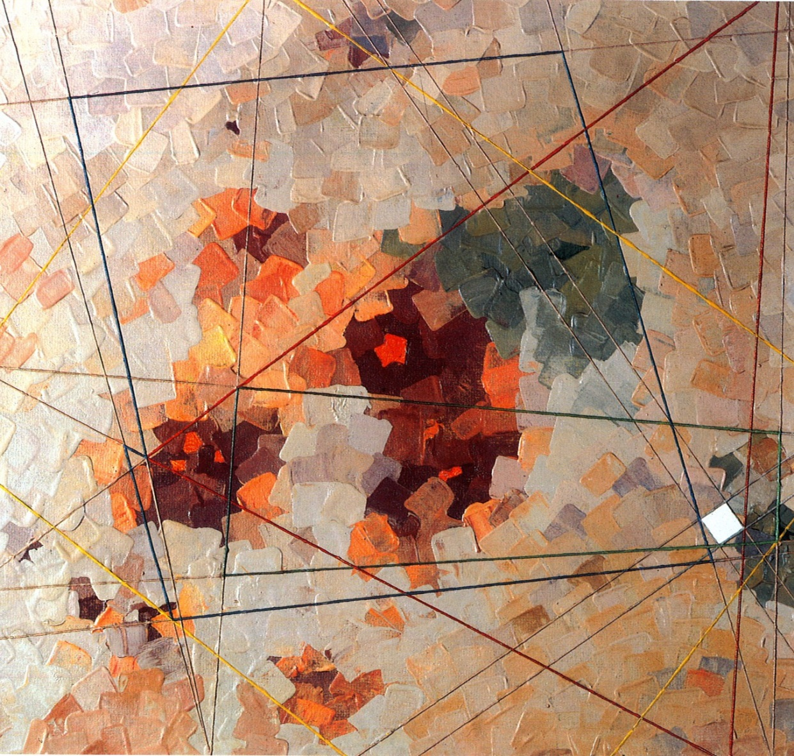
Dráhy barevných linií a geometrických forem v prostoru, víření a propadání kosmické hmoty, 1937-38
24

Slide 25
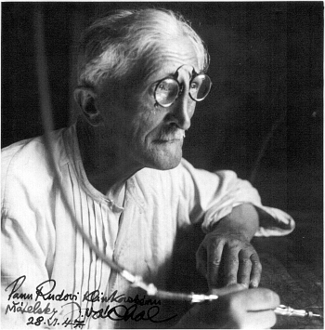
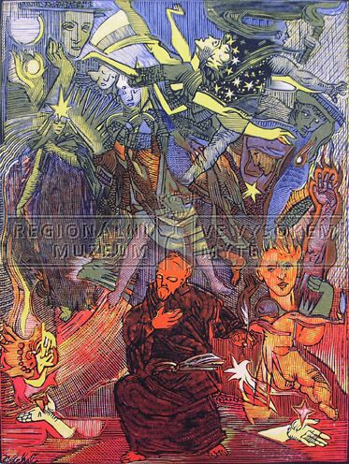
Josef Váchal
(1884 – 1969)
25
malíř, grafik, ilustrátor, sochař, řezbář, spisovatel a básník
  autor Krvavého románu
mystické dílo těkající mezi náboženským zanícením a okultismem
26. Ruce (ilustrace ke sbírce básní O. Březiny)

Slide 26
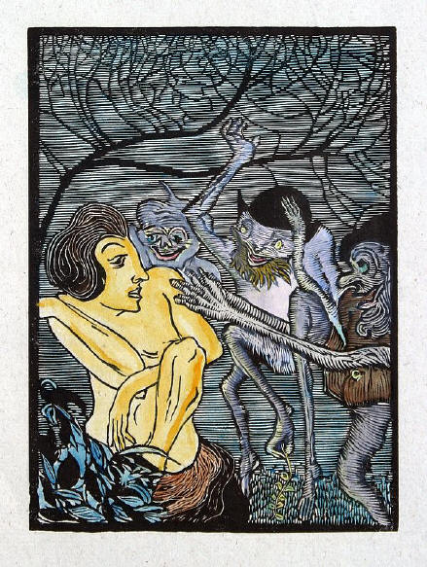
Démoni (kolorovaný dřevoryt), 1912
27

Slide 27
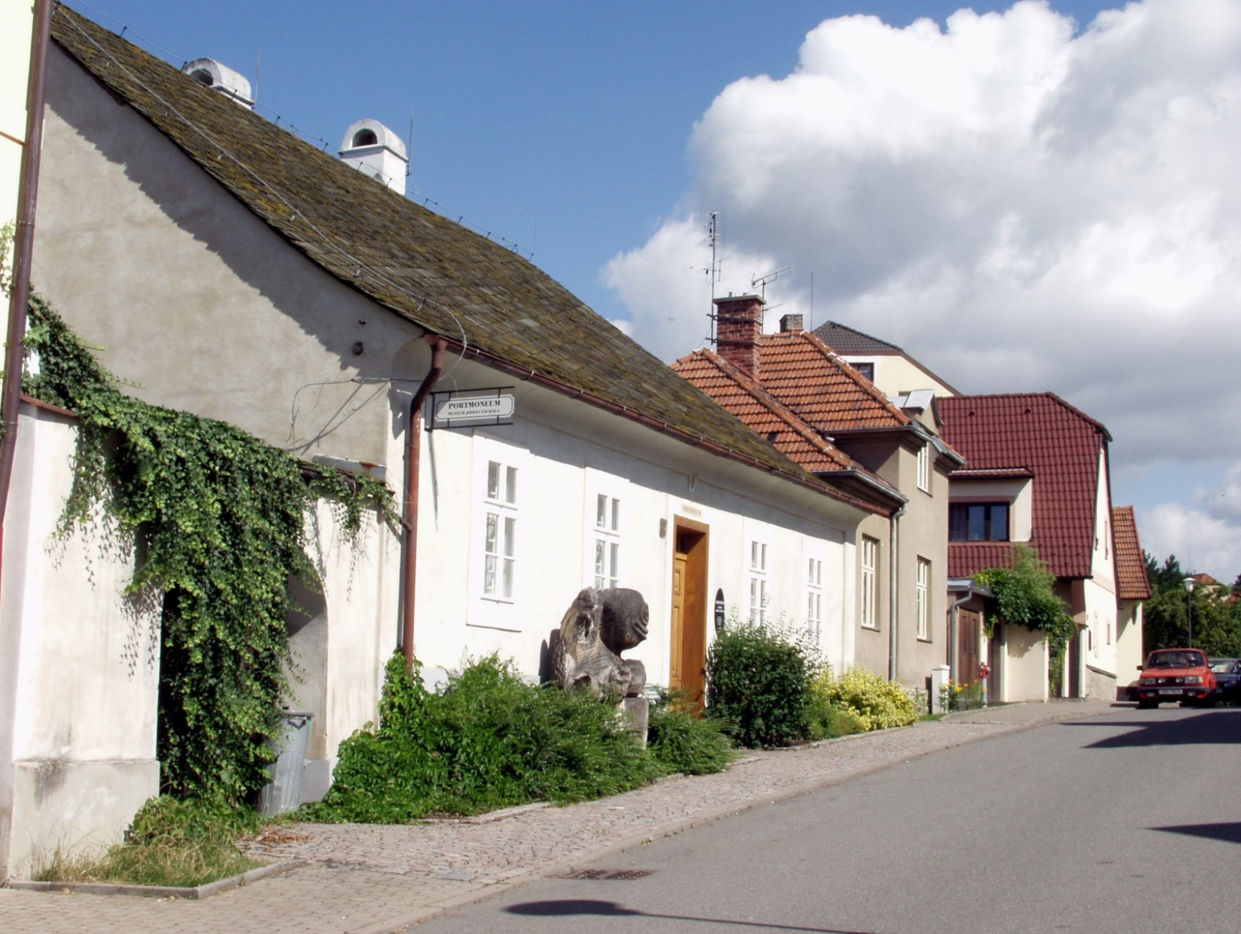
Portmoneum v Litomyšli – Muzeum Josefa Váchala
28
Notes:
S Litomyšlí Váchala spojil místní rodák, knihovník, tiskař a sběratel Josef Portman, který byl velkým obdivovatelem jeho díla. Ač neměl příliš peněz, roku 1920 Váchalovi směle navrhl, zda by mu nevyzdobil dům.
A Váchal během čtyř let proměnil dvě místnosti Portmanova domku na Záhradi ve fascinující artefakt pokrytý divokými fantaziemi od stěn až po strop včetně vyřezávaného a polychromovaného nábytku (postel, potravinová a knihovní skříň, stůl s židlemi...). Je plný ďáblů, skřetů, strašidel a podobných příšer a celkem zabírá plochu devadesáti metrů čtverečních.

Slide 28
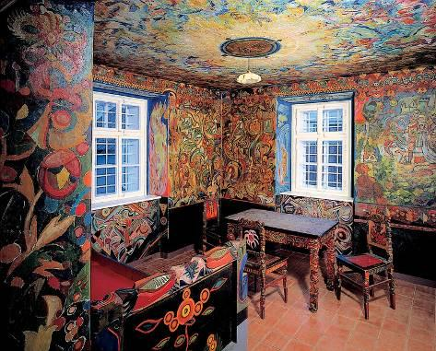
Portmoneum
29

Slide 29
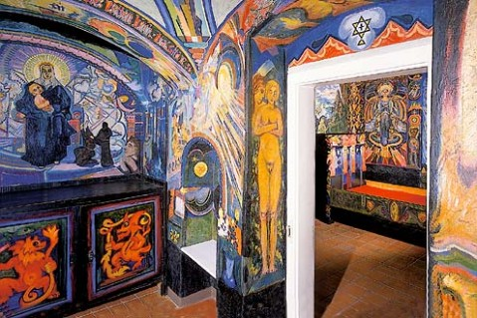
Portmoneum
30

Slide 30
OPAKOVÁNÍ NA ZÁVĚR
Co znamená v latině název uměleckého sdružení Sursum?
Jak byste časově vymezili jeho působení?
S jakým cílem bylo založeno?
Kteří čeští umělci byli jeho členy?
Který malíř byl fascinovaný námětem Kleopatry?
Jaké město je spojováno s osobností Josefa Váchala a jak se jmenuje dům, který vyzdobil a kde se dnes nachází jeho muzeum?
Jak se jmenuje literární dílo J. Váchala, které bylo úspěšně zfilmováno?
Který člen Sursum žil dlouhá léta v USA?
Kdo ilustroval básně K. H. Máchy a nakreslil také jeho fiktivní portrét?
Který z členů Sursum byl nejvíce ovlivněn okultismem a mysticismem?
Název je odvozen z latinského vzhůru
Svou činnost hnutí rozvíjelo v letech 1910 – 1912.
Jeho členové byli duchovně zaměření, chtěli zachytit stav duše a vnitřní niterné stavy člověka.
Např. Jan Zrzavý, Josef Váchal, Vojtěch Preissig…
Jan Zrzavý
Město Litomyšl – Portmoneum (podle Josefa Portmana, místního rodáka, který byl velkým obdivovatelem jeho díla).
Krvavý román
Vojtěch Preissig
Jan Zrzavý
Josef Váchal

Slide 31
KONEC
31

Slide 32
DOPLNĚK - odkazy na internetové stránky:
Jan Zrzavý
Výstava děl Jana Zrzavého a publikace o jeho tvorbě
  článek: „Zrzavý v Ostravě sfáral i maloval. Přistupte na jeho Božskou hru“
  ukázky obrazů J. Zrzavého
Dokumenty:
Jan Zrzavý
  ČT 24 – KULTURAMA (3 min)
  http://www.ceskatelevize.cz/ivysilani/10315082629-kulturama/213411058150002/obsah/239236-vystava-del-jana-zrzaveho-a-publikace-o-jeho-tvorbe/
  ARTMIX (12 min)
  http://www.ceskatelevize.cz/ivysilani/10123096165-artmix/213562229000001/obsah/240140-jan-zrzavy/

Slide 33
Citace:
Jan Zrzavý – Foto: AUTOR NEUVEDEN. http://bohuslavbrouk.wordpress.com [online]. [cit. 13.4.2013]. Dostupný na WWW: http://bohuslavbrouk.wordpress.com/2010/10/20/malir-jan-zrzavy-o-broukovi
Jan Zrzavý – Autoportrét: AUTOR NEUVEDEN. http://zebry.cz [online]. [cit. 9.7.2013]. Dostupný na WWW: http://zebry.cz/cmelakasvet.cz/wp-content/obrazky/2007/c2-rijen/m1.jpg
Jan Zrzavý – Údolí smutku: AUTOR NEUVEDEN. http://www.artbohemia.cz [online]. [cit. 9.7.2013]. Dostupný na WWW: http://www.artbohemia.cz/img/zrzavy-jan/19536-udolismutku19081.jpg
Jan Zrzavý – Milenci: AUTOR NEUVEDEN. http://www.ceskatelevize.cz [online]. [cit. 18.4.2013]. Dostupný na WWW: http://www.ceskatelevize.cz:8001/ct24/kultura/206120-zrzavy-v-ostrave-sfaral-i-maloval-pristupte-na-jeho-bozskou-hru/
Jan Zrzavý – Meditace: AUTOR NEUVEDEN. http://www.artmagazin.eu [online]. [cit. 18.4.2013]. Dostupný na WWW: http://www.artmagazin.eu/galerie-vytvarniku/img:-121.jan-zrzavy-1890-1977-obrazy-kresby-ilustrace.htm
Jan Zrzavý – Utrpení: AHISGETT. http://www.flickr.com [online]. [cit. 10.4.2013]. Dostupný na WWW: http://www.flickr.com/photos/hisgett/2556803352/in/photostream/
Jan Zrzavý – Kristus: AHISGETT. http://www.flickr.com [online]. [cit. 10.4.2013]. Dostupný na WWW: http://www.flickr.com/photos/kraftgenie/4765052992/
Jan Zrzavý – Melancholie II: AUTOR NEUVEDEN. http://www.flickr.com [online]. [cit. 18.4.2013]. Dostupný na WWW: http://www.flickr.com/photos/kraftgenie/4765052992/sizes/m/in/photostream/
Jan Zrzavý – Přítelkyně: AHISGETT. http://www.flickr.com [online]. [cit. 10.4.2013]. Dostupný na WWW: http://www.flickr.com/photos/hisgett/2556803352/in/photostream/
Jan Zrzavý – Krucemburk: AHISGETT. http://www.flickr.com [online]. [cit. 10.4.2013]. Dostupný na WWW: http://www.flickr.com/photos/hisgett/2555975509/
Jan Zrzavý – San Salvatore: AUTOR NEUVEDEN. http://www.ceskatelevize.cz [online]. [cit. 18.4.2013]. Dostupný na WWW: http://www.ceskatelevize.cz:8001/ct24/kultura/206120-zrzavy-v-ostrave-sfaral-i-maloval-pristupte-na-jeho-bozskou-hru/
Jan Zrzavý – Ostravské haldy II: AUTOR NEUVEDEN. http://i.lidovky.cz [online]. [cit. 9.7.2013]. Dostupný na WWW: http://i.lidovky.cz/12/121/lnorg/BTT47a546_haldyII.JPG
Jan Zrzavý – Haldy večer: AUTOR NEUVEDEN. http://1.bp.blogspot.com [online]. [cit. 9.7.2013]. Dostupný na WWW: http://1.bp.blogspot.com/-MAsS7GB8OOE/T373x-ppaAI/AAAAAAAABHc/kDVYjoEMa_4/s1600/4970461-jan-zrzavy-haldy-1933.jpg
Jan Zrzavý – Portrét Máchy: AUTOR NEUVEDEN. http://www.galerie-narodni.cz [online]. [cit. 9.7.2013]. Dostupný na WWW: http://www.galerie-narodni.cz/predmety/1907/1s.jpg

Slide 34
Citace:
Jan Zrzavý – Máří Magdalena: AUTOR NEUVEDEN. http://www.citem.cz [online]. [cit. 9.7.2013]. Dostupný na WWW: http://www.citem.cz/promus11/picture.php?url=images/4RG/O_97_Ev.jpg
Jan Zrzavý – Zvěstování: AUTOR NEUVEDEN. http://www.artplus.cz/ [online]. [cit. 9.7.2013]. Dostupný na WWW: http://www.artplus.cz/web/uploads/image/zrzavy-zvestovani1.jpg
Jan Zrzavý – Kleopatra: AUTOR NEUVEDEN. http://archiv.ub.uni-heidelberg.de [online]. [cit. 18.4.2013]. Dostupný na WWW: http://archiv.ub.uni-heidelberg.de/ojs/index.php/transcultural/article/view/1928/1782
Vojtěch Preisssig – Foto: AUTOR NEUVEDEN. http://prostor-ad.cz [online]. [cit. 18.4.2013]. Dostupný na WWW: http://prostor-ad.cz/pruvodce/praha/sporilov/vytvarni/preissig.htm
V.ojtěch Preissig: AUTOR NEUVEDEN. http://www.galerieart.cz [online]. [cit. 9.7.2013]. Dostupný na WWW: http://www.galerieart.cz/preissig_hrajici_jinoch.JPG
Vojtěch Preisssig – Meditace: AUTOR NEUVEDEN. http://www.marold.cz [online]. [cit. 9.7.2013]. Dostupný na WWW: http://www.marold.cz/blog/wp-content/uploads/2012/04/vojtech-preissig-big.jpg
Vojtěch Preisssig – Rozkvetlý strom: AUTOR NEUVEDEN. http://www.galerie-narodni.cz [online]. [cit. 9.7.2013]. Dostupný na WWW: http://www.galerie-narodni.cz/predmety/1662/1s.jpg
Vojtěch Preisssig – Jaro v Praze: NEUVEDEN. http://www.galerieart.cz [online]. [cit. 9.7.2013]. Dostupný na WWW: http://www.galerieart.cz/preissig_jaro_v_praze.JPG
Vojtěch Preissig: Příběh linie: UTOR NEUVEDEN. http://udu.ff.cuni.cz [online]. [cit. 9.7.2013]. Dostupný na WWW: http://udu.ff.cuni.cz/soubory/galerie/01%20Cechy/Lahoda%20-%20ceske%20umeni%201907-1945/slides/68_Vojtech_Preissig.Pribeh%20lite%20linie%20I.1937.jpg
Vojtěch Preissig – Dráhy barevných linií a geometrických forem v prostoru víření: AUTOR NEUVEDEN. http://www.galleryjk.cz [online]. [cit. 9.7.2013]. Dostupný na WWW: http://www.galleryjk.cz/images/756.jpg
Josef Váchal – foto: AUTOR NEUVEDEN. http://www.reflex.cz [online]. [cit. 18.4.2013]. Dostupný na WWW: http://www.reflex.cz/clanek/kultura-literatura/35557/v-ucte-vas-josef-vachal.html
Josef Váchal – Ruce: AUTOR NEUVEDEN. http://www.artbohemia.cz [online]. [cit. 9.7.2013]. Dostupný na WWW: http://www.artbohemia.cz/img/vachal-josef/6882-hudbaslepcu4.jpg
Josef Váchal – Démoni: AUTOR NEUVEDEN. http://www.galerieart.cz [online]. [cit. 9.7.2013]. Dostupný na WWW: http://www.galerieart.cz/vachal_demoni.JPG
Váchal – Portmoneum v Litomyšli: LOUČ, Michal. http://cs.wikipedia.org [online]. [cit. 18.4.2013]. Dostupný pod licencí Creative Commons Attribution-Share Alike 3.0 na WWW: http://cs.wikipedia.org/wiki/Soubor:Litomy%C5%A1l_-_Portmoneum_1.JPG

Slide 35
Citace:
Josef Váchal – Portmoneum I (interiér): AUTOR NEUVEDEN. http://www.kudyznudy.cz [online]. [cit. 9.7.2013]. Dostupný na WWW: http://www.kudyznudy.cz/getmedia/c3f6d58b-2926-495b-a757-d3760ec431e0/foto.aspx?width=690&height=460&crop=1
Josef Váchal – Portmoneum II (interiér): AUTOR NEUVEDEN. http://ptel.cz [online]. [cit. 9.7.2013]. Dostupný na WWW: http://ptel.cz/wp-content/themes/advanced-newspaper202/timthumb.php?src=http%3A%2F%2Fptel.cz%2Fwp-content%2Fuploads%2F2013%2F05%2Flitomysl-portmoneum.jpg&q=90&w=479&zc=1
Motýl: AUTOR NEUVEDEN. http://picasaweb.google.com [online]. [cit. 20.8.2013]. Dostupný na WWW: http://picasaweb.google.com/lh/photo/BI-uHRNrDnKsxwcFF2Awb2a--VBGWB_TZEF_meDP0wY

Slide 36
Tento materiál je určen k interaktivní výuce.

